Slide 1

Directrice de thèse: Agnès Bonvilain
Conception de la commande d’un système d'occlusion de la trachée pour un larynx artificiel implantable actif
Présenté par: Adrien Mialland
Médecin ORL: Ihab Atallah
Laboratoire d’accueil : Grenoble Image Parole Signal Automatique (Gipsa-Lab)
Université Grenoble Alpes (UGA)

Slide 2
Plan de la présentation
Contexte
Protocole de Recherche Clinique (PRC)
Étude statistique
Détection temps réel
Larynx Artificiel Implantable Actif (LAIA)
Conclusion et perspectives

Slide 3
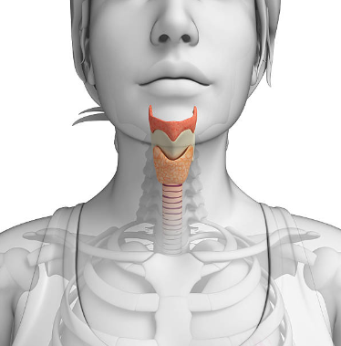
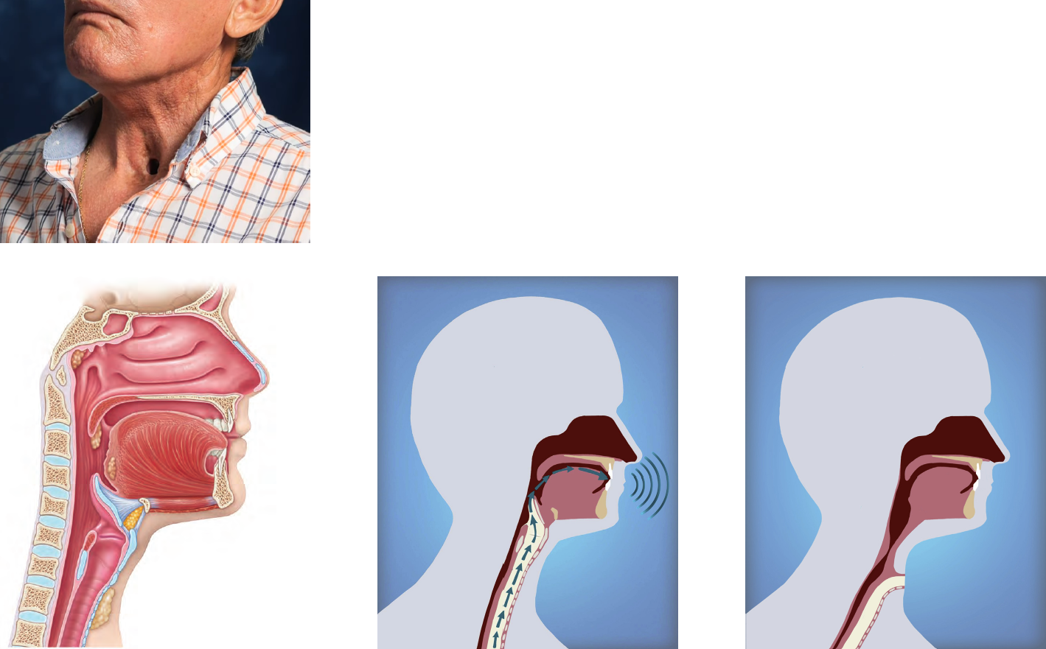
1. Contexte - Le larynx
larynx
thyroïde
épiglotte
trachée
œsophage
larynx
Cordes vocales
thyroïde
trachée
E. Maried et al. 2013
3 principales fonctions:
Respiration - Déglutition - Phonation

Slide 4
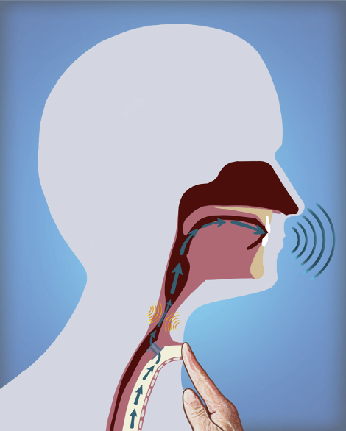
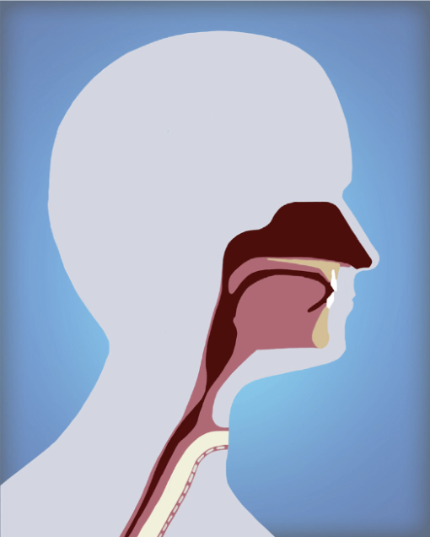
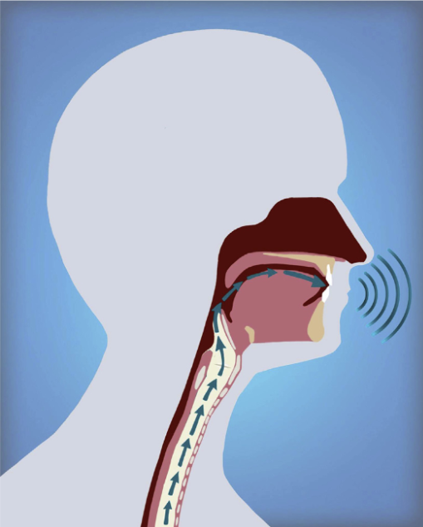




1. Contexte - La laryngectomie totale
larynx
Les méthodes de réhabilitation:
Trachéostomie.
Restauration de la voix.
œsophage
trachéostomie
trachée
Christopher G. Tang et al. 2015.

Slide 5
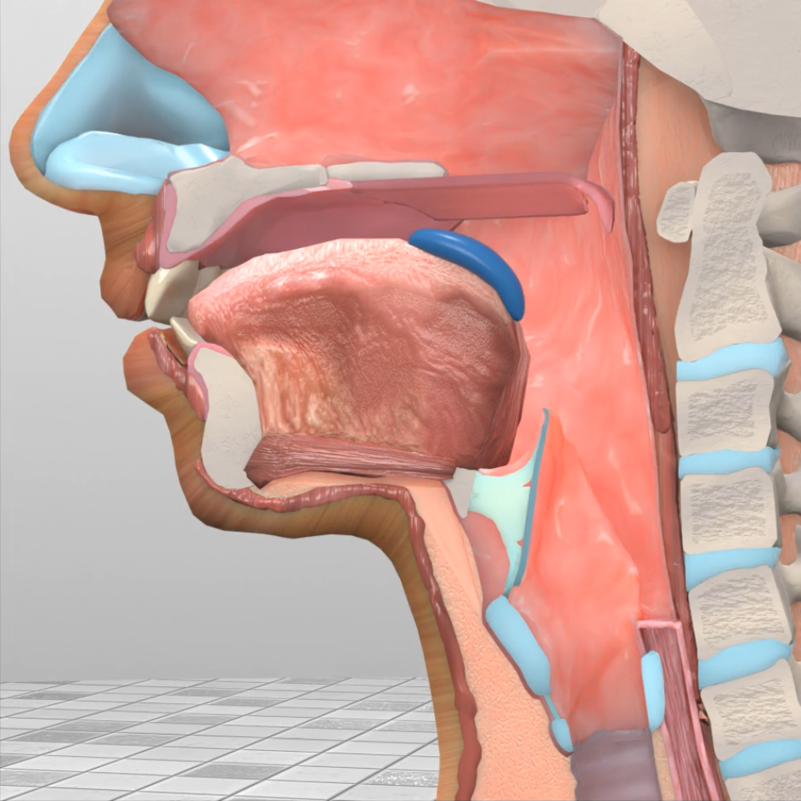
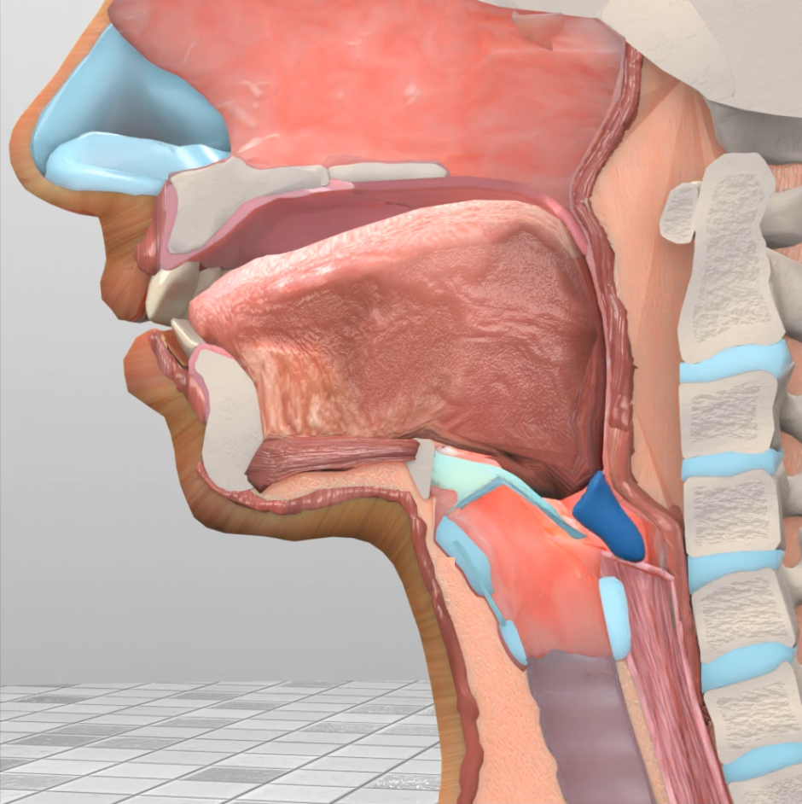
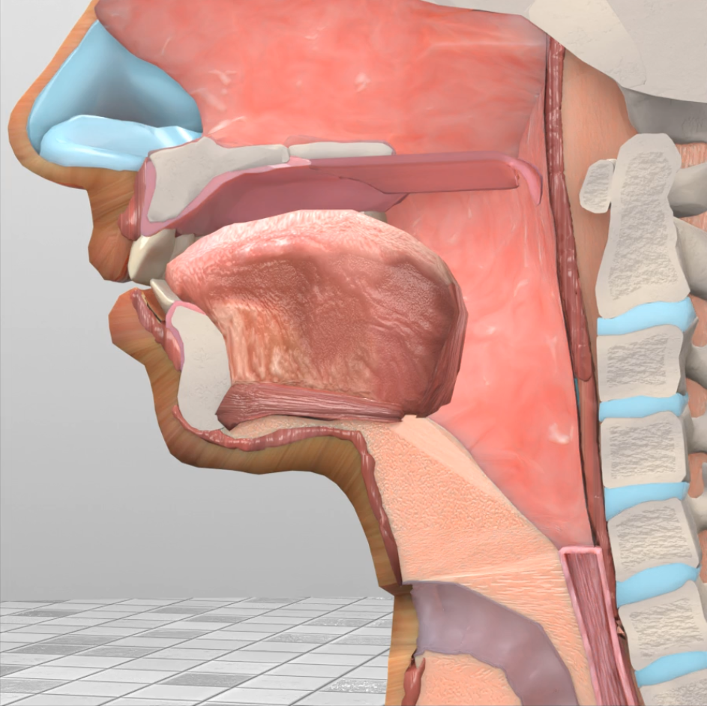
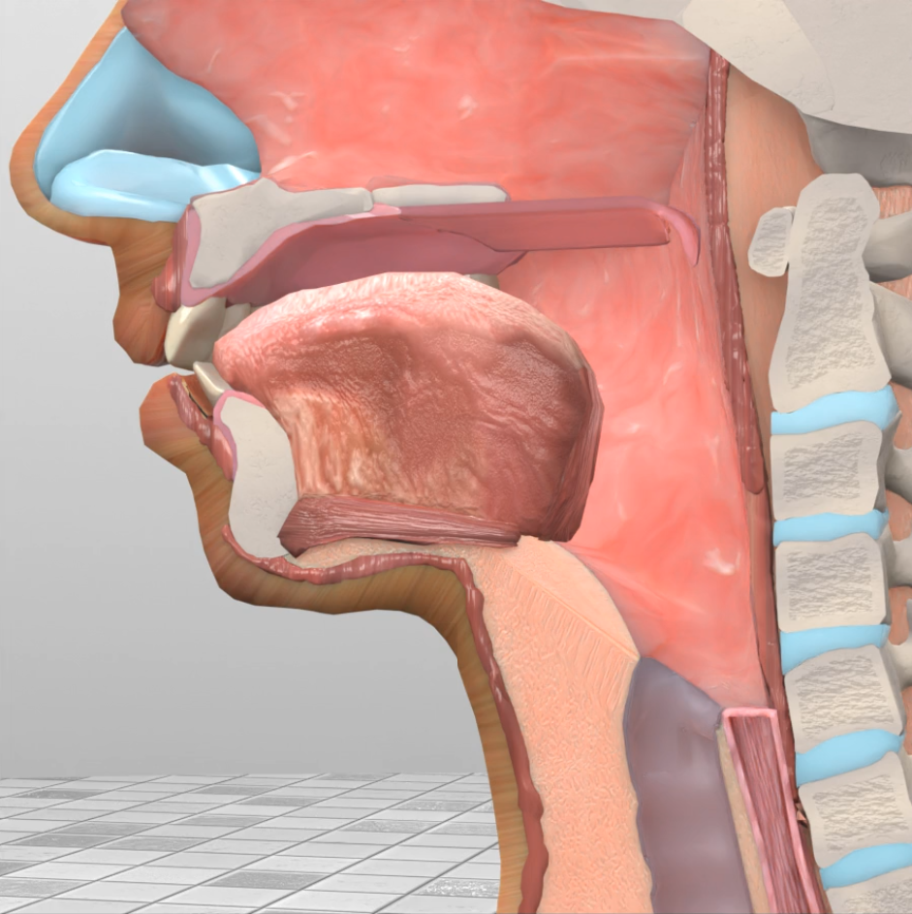
1. Contexte - Restauration de la déglutition
Larynx
œsophage
trachée

Slide 6

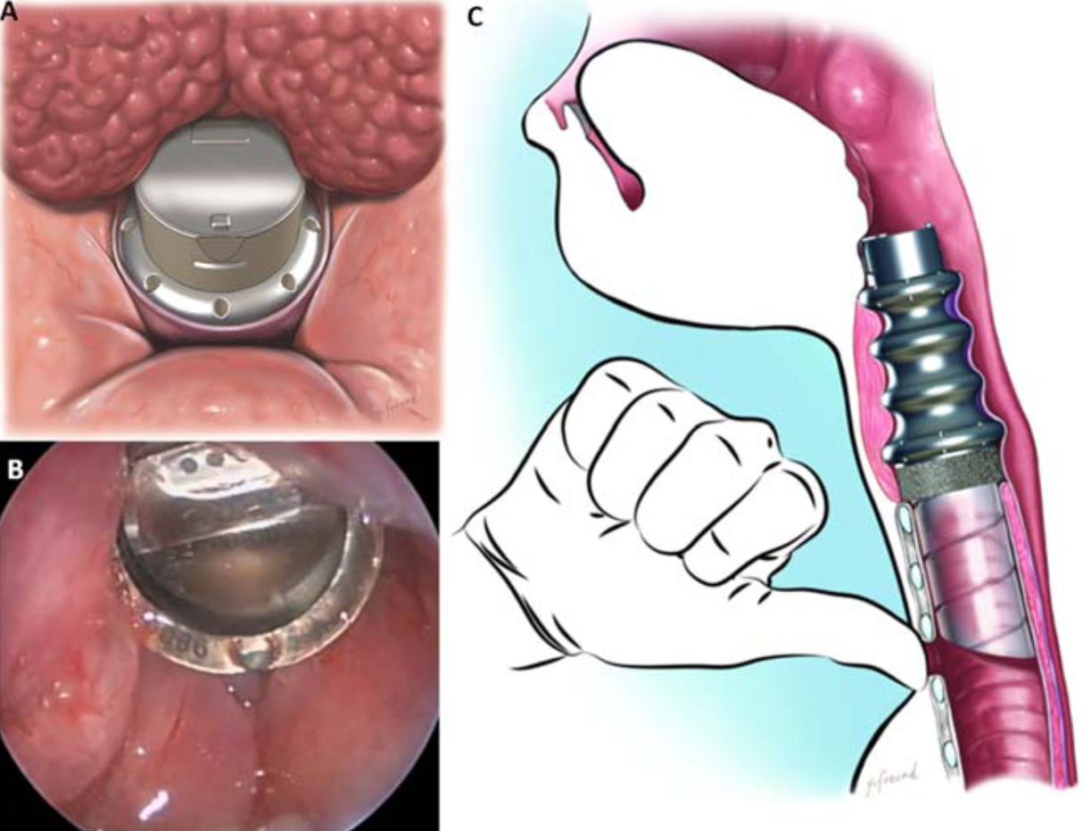
1. Contexte - Restauration de la déglutition
Larynx
œsophage
trachée
vue de
A et B
Premier larynx artificiel - 2012:
Mécanisme à clapets - passif,
Implanté chez 6 patients,
Utilisation sous surveillance médicale,
Manque d’étanchéité,
Debry C. et al. 2014.

Slide 7
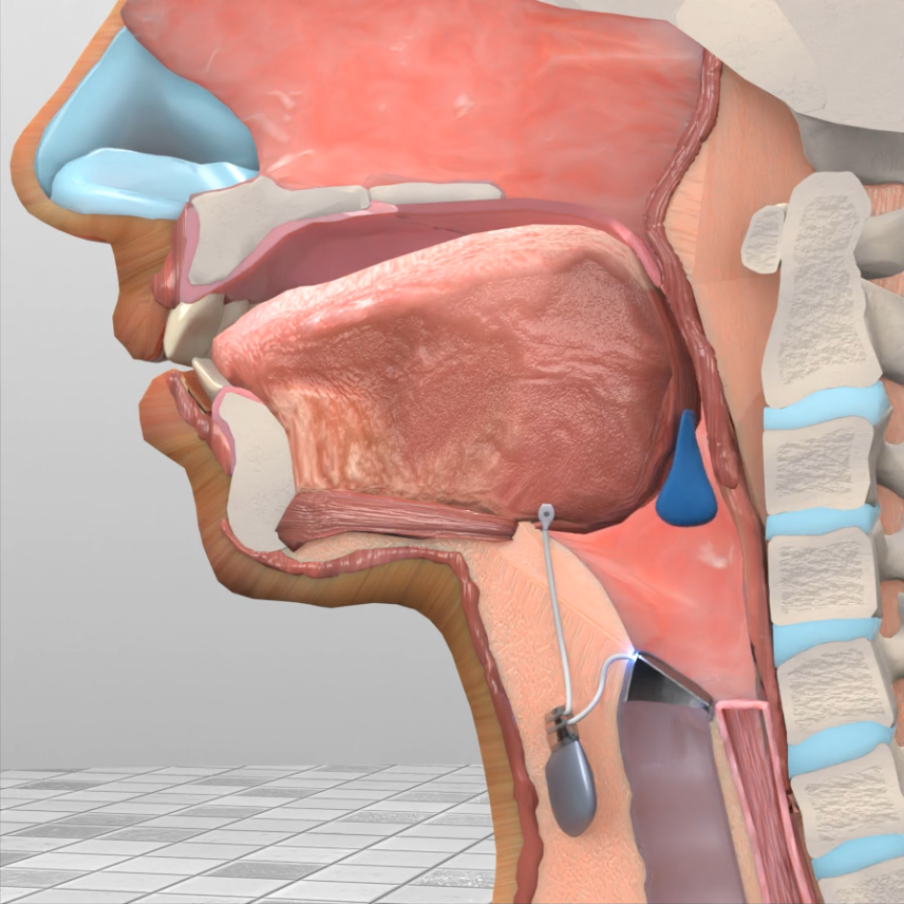
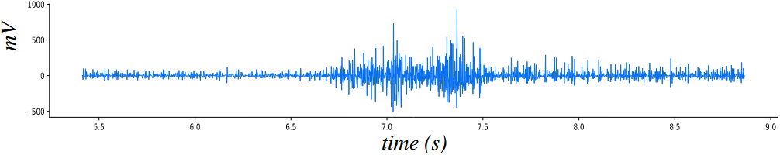
1. Contexte - Restauration de la déglutition
Larynx
œsophage
trachée
Exemple d’un signal de déglutition
Détection temps réel - contraintes:
Précocité
Justesse
Préservation
Consommation
Début de
la déglutition ?
Temps
disponible ?
Prédisposition à
la déglutition ?
début
Limite
de détection
fin
temps (s)

Slide 8
Plan de la présentation
Contexte
Protocole de Recherche Clinique (PRC)
Étude statistique
Détection temps réel
Larynx Artificiel Implantable Actif (LAIA)
Conclusion et perspectives

Slide 9
2. PRC - Critère principal: la précocité
Exemple d’un signal de déglutition
temps (s)
Début de la
déglutition
Moment d’activation
des muscles mesurés
Limite de
détection
temps
Intervalle d’activation
des muscles mesurés
Traitement
des signaux
Actionnement
du système

Slide 10
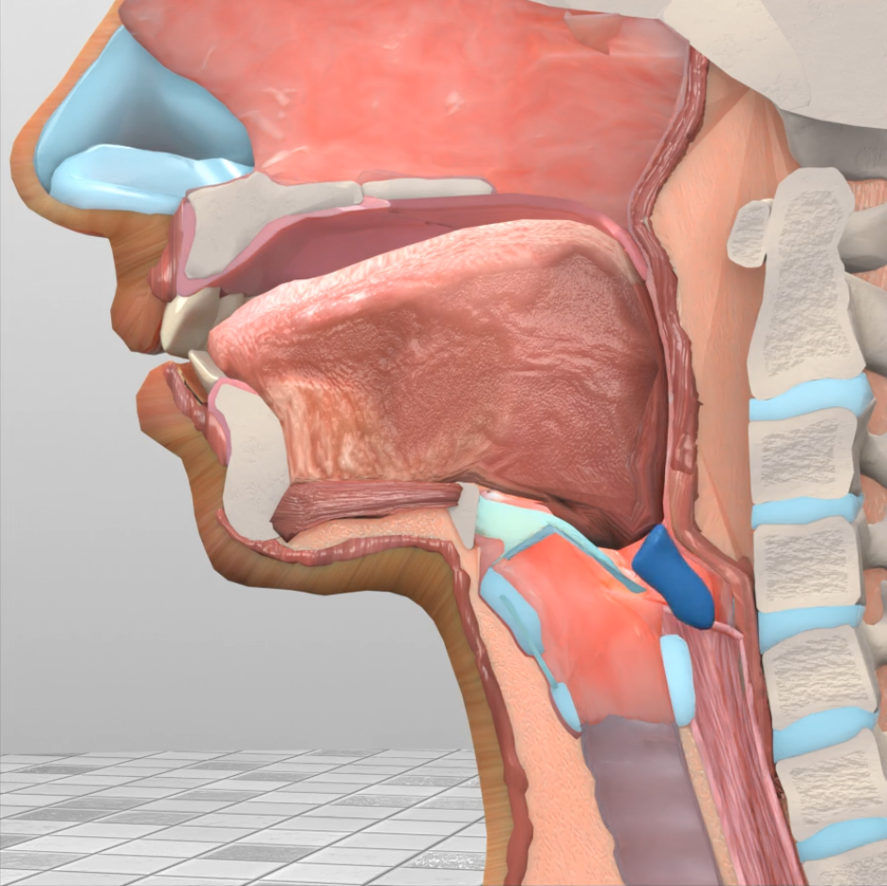
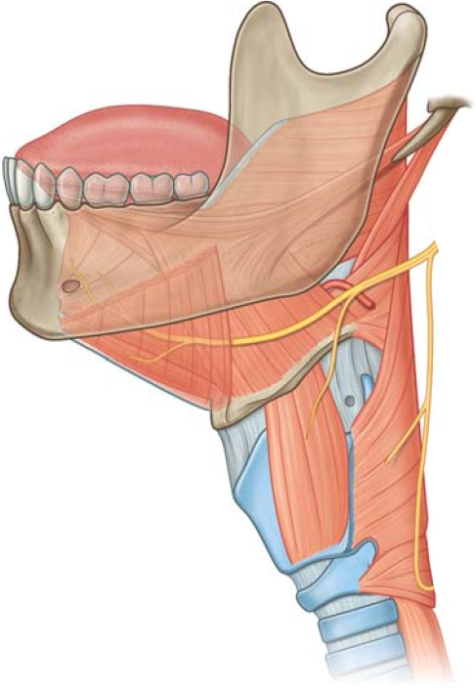
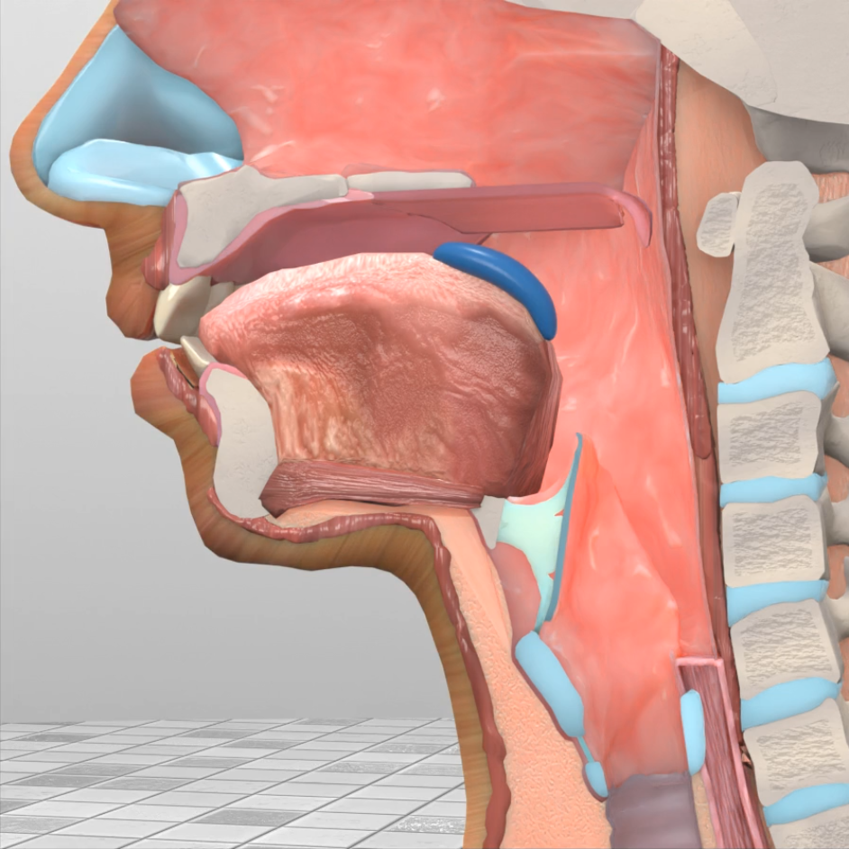
2. PRC - Critère principal: la précocité
Muscles pharyngés:
constricteur supérieur
constricteur moyen
constricteur inférieur
Muscles
Sous-mandibulaires
épiglotte
Os hyoïde
Sphincter œsophagien supérieur
trachée
œsophage
Début de la
déglutition
Moment d’activation
des muscles mesurés
Limite de
détection
temps
Intervalle d’activation
des muscles mesurés
Traitement
des signaux
Actionnement
du système

Slide 11
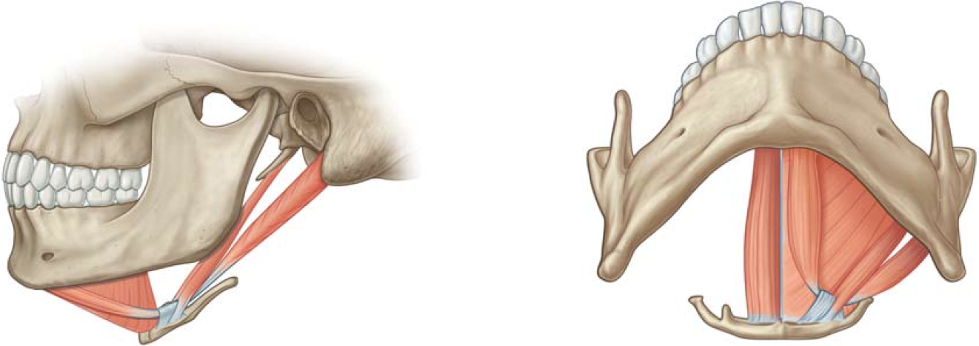
2. PRC – Début de la déglutition
[D. Park et al. 2017, J. Walton et al. 2018, R. L. Drake et al. 2010]
Muscles
sous-mandibulaires
Mylohyoïdien
Ventre antérieur
du digastrique
os hyoïde
Géniohyoïdien
os hyoïde
Os hyoïde
Ventre antérieur
du digastrique
Sphincter œsophagien supérieur
Mylohyoïdien
Sous-mandibulaires
Début de la
déglutition
Moment d’activation
des muscles mesurés
Limite de
détection
temps
Intervalle d’activation
des muscles mesurés
Traitement
des signaux
Actionnement
du système
A. Mialland et al. Toward a robust swallowing detection for an implantable active artificial larynx: A survey. In: Med. Biol. Eng. Comput. (2023).

Slide 12
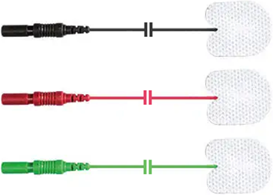
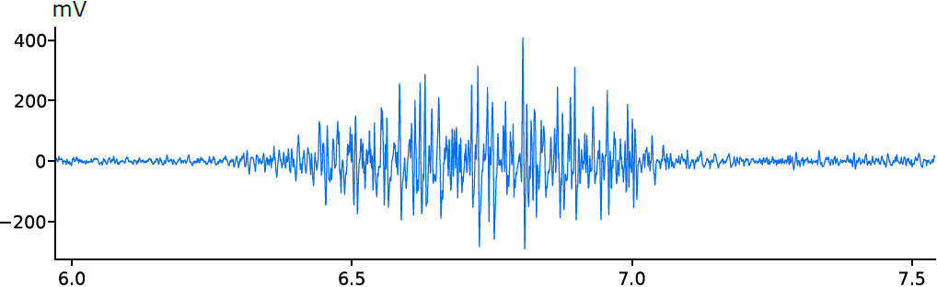
2. PRC – Début de la déglutition
Électrodes
électromyographiques de surface
Muscles
sous-mandibulaires
400
mV
200
Os hyoïde
0
Sphincter œsophagien supérieur
-200
second
6.0
6.5
7.0
7.5
Début de la
déglutition
Moment d’activation
des muscles mesurés
Limite de
détection
temps
Intervalle d’activation
des muscles mesurés
Traitement
des signaux
Actionnement
du système

Slide 13
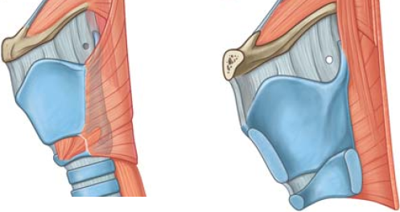
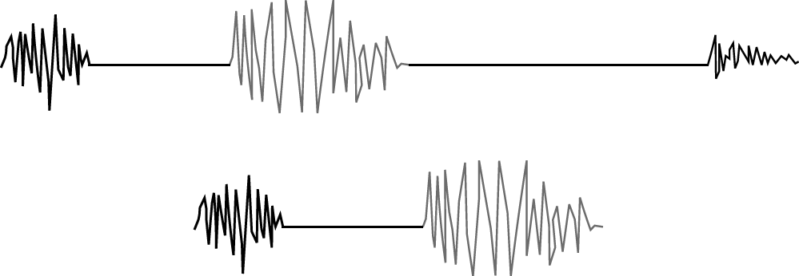
2. PRC – Limite temporelle de détection
[Morinière et al. 2011, M. Hasegawa et al. 2018, T. Omari et al 2018, A. Pal et al. 2003, J. Lee et al. 2008, J. M. Dudik et al. 2015]
Avant laryngectomie totale
Muscles
sous-mandibulaires
Composante
pharyngée
Composante du sphincter
œsophagien supérieur
Composante d’ouverture du larynx
Après laryngectomie totale
Cartilage cricoïde
Sphincter œsophagien supérieur
Os hyoïde
Sphincter œsophagien supérieur
Début de la
déglutition
Moment d’activation
des muscles mesurés
Limite de
détection
temps
Intervalle d’activation
des muscles mesurés
Traitement
des signaux
Actionnement
du système

Slide 14
2. PRC – muscles stylohyoïdien et digastrique postérieur
Précocité
Justesse
Justesse
Consommation
Consommation
Préservation
Préservation
Variabilité d’activation des muscles stylohyoïdien et digastrique postérieur:
Activation en même temps que les muscles sous-mandibulaires
Étude par EMG sur l’animal [Rebecca Z. German et al. 2009, A. J. Thexton et al. 2007 , R. W. Doty et al. 1956].
Étude par imagerie sur l’humain [T. Okada et al. 2013]
Propriétés anatomiques sur l‘humain [W. G. Pearson et al. 2011]
Stylohyoïdien (SH)
Digastrique postérieur (PD)
Muscles
sous-mandibulaires
Os hyoïde
Début de la
déglutition
Moment d’activation
des muscles mesurés
Limite de
détection
temps
Intervalle d’activation
des muscles mesurés
Traitement
des signaux
Actionnement
du système

Slide 15
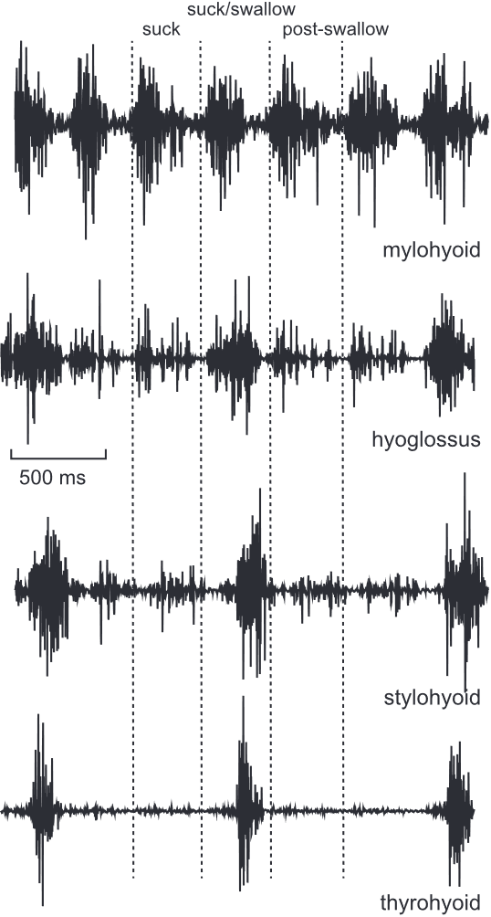
2. PRC – muscles stylohyoïdien et digastrique postérieur
Précocité
Justesse
Consommation
Préservation
EMG intramusculaire du cochon
Muscles stylohyoïdien et digastrique postérieur:
Propension à s’activer pour la déglutition
Étude par EMG sur l’animal [Rebecca Z. German et al. 2009, C. J. Mayerl et al. 2021, A. J. Thexton et al. 2012].
Étude par imagerie sur l’humain [W. G. Pearson et al. 2013]
Étude des propriétés anatomiques sur l‘humain [W. G. Pearson et al. 2011]
A. J. Thexton et al. 2012
Début de la
déglutition
Moment d’activation
des muscles mesurés
Limite de
détection
temps
Intervalle d’activation
des muscles mesurés
Traitement
des signaux
Actionnement
du système

Slide 16
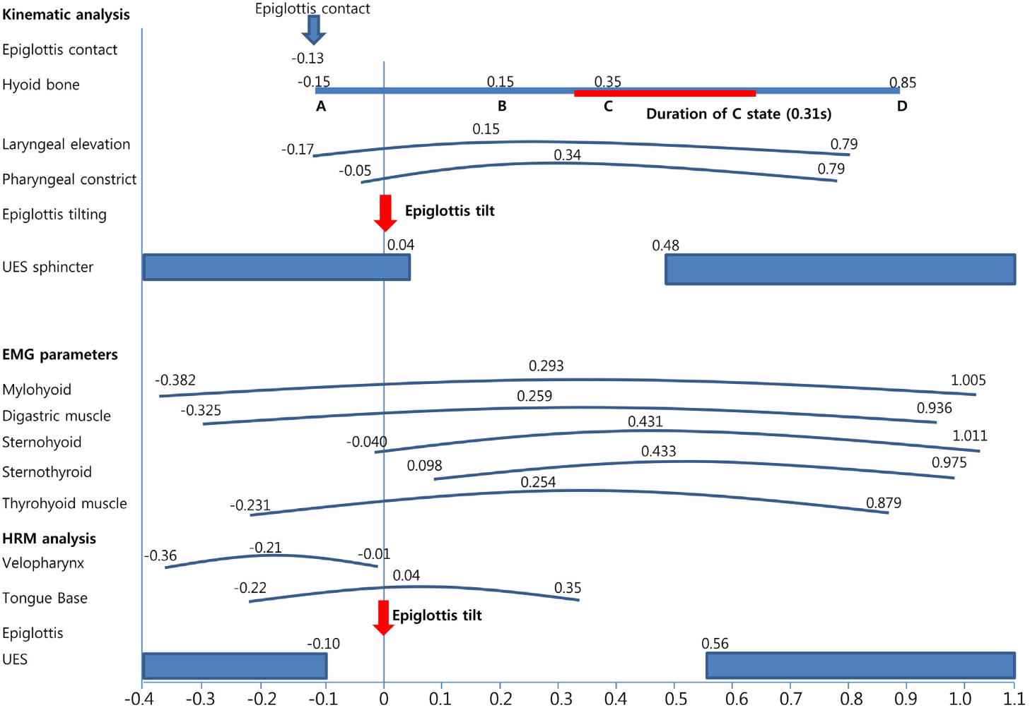
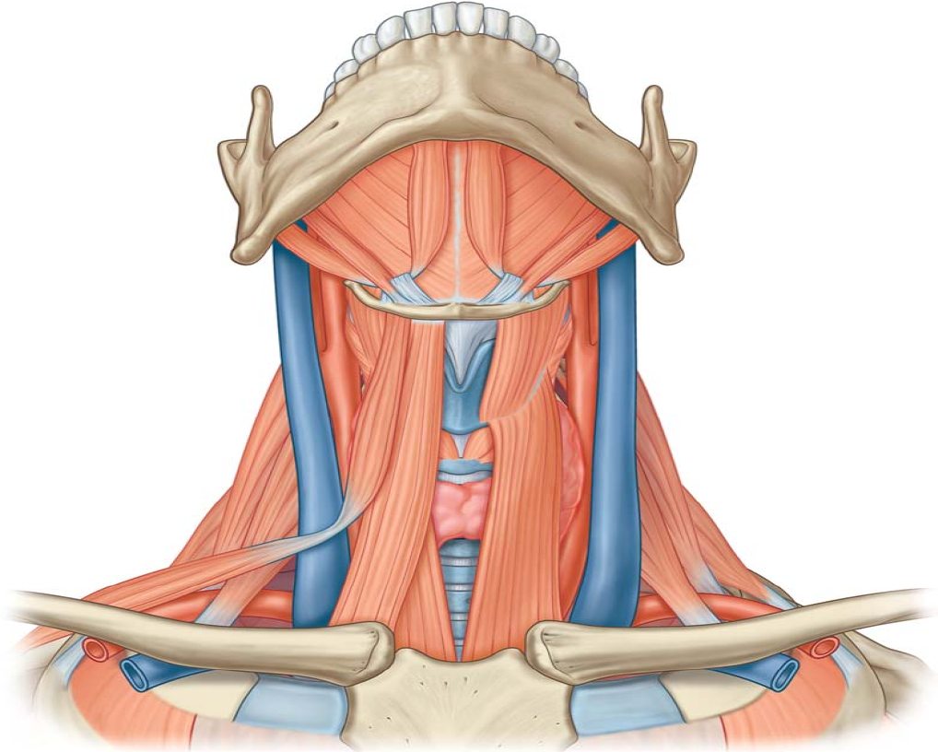
2. PRC – muscles stylohyoïdien et digastrique postérieur
Précocité
Justesse
Consommation
Préservation
stylohyoïdien
Digastrique
postérieur
Temps (s)
Temps (s)
D. Park et al. 2017
D. Park et al. 2017
Début de la
déglutition
Moment d’activation
des muscles mesurés
Limite de
détection
temps
Intervalle d’activation
des muscles mesurés
Traitement
des signaux
Actionnement
du système

Slide 17
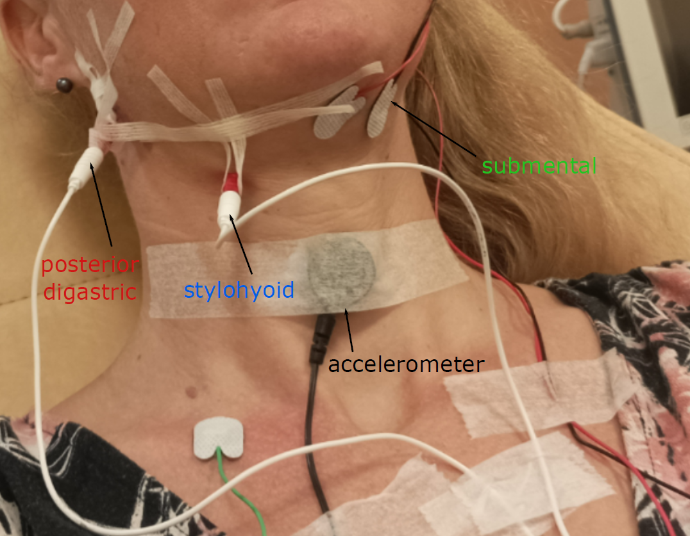
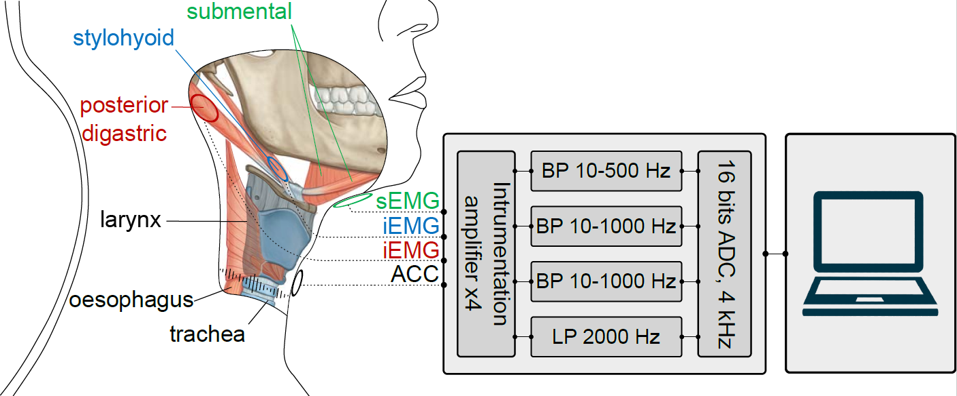
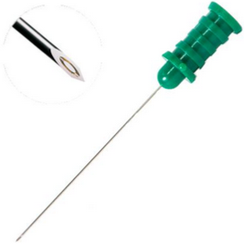

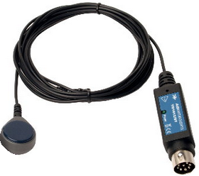
2. PRC – Méthode de mesure innovante
(SM)
(SH)
(PD)
17 participants sains (8 hommes / 9 femmes)
4 déglutitions: salive, eau, épais (compote), solide (madeleine).
13 non-déglutitions: ouvrir la bouche, pincer les lèvres, serrer les dents, sourire, siffler, tousser, souffler, parler, dire « iii », mouvements de la mâchoire, rotation de la tête, flexion/extension de la tête, mastication.
A. Mialland et al. Stylohyoid and posterior digastric measurement with intramuscular EMG, submental EMG and swallowing sound. In: BIOSIGNALS (2023)

Slide 18
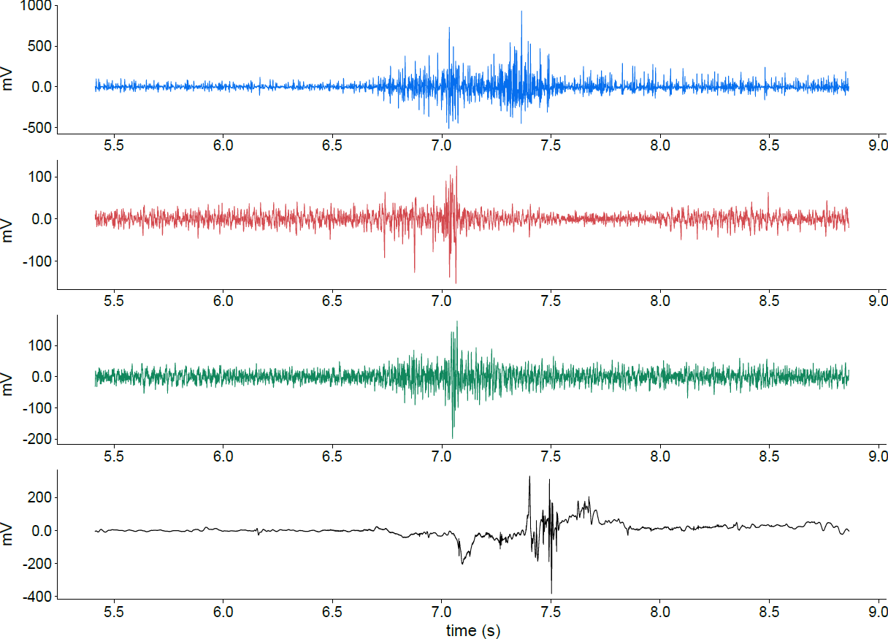
2. PRC – Méthode de mesure innovante
Exemple d’acquisition d’une déglutition
stylohyoïdien
Digastrique postérieur
Sous-mandibulaires
Son de la déglutition

Slide 19
Plan de la présentation
Contexte
Protocole de Recherche Clinique (PRC)
Étude statistique
Détection temps réel
Larynx Artificiel Implantable Actif (LAIA)
Conclusion et perspectives

Slide 20
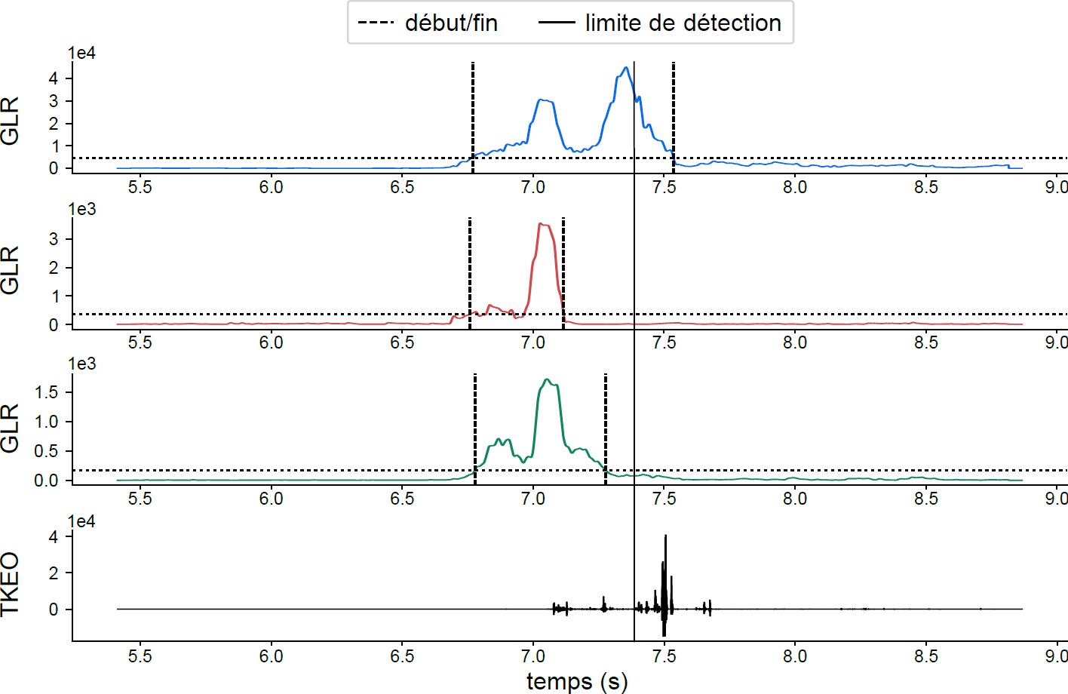



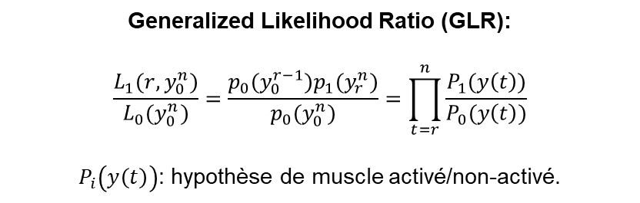
3. Étude statistique – Extraction de données
stylohyoïdien
début
Limite de détection
mV
GLR
Digastrique postérieur
mV
$$T_{D}$$
$$T_{F}$$
GLR
Sous-mandibulaires
mV
GLR
Son de la déglutition
$$T_{S}$$
mV
TKEO
temps (s)
temps (s)
Generalized Likelihood Ratio (GLR):
$$\frac{L_{1}(r,y_{0}^{n})}{L_{0}(y_{0}^{n})}=\frac{p_{0}(y_{0}^{r−1})p_{1}(y_{r}^{n})}{p_{0}(y_{0}^{n})}=\prod_{t=r}^{n}{\frac{P_{1}(y\left(t\right))}{P_{0}(y\left(t\right))}}$$
$P_{i}\left(y\left(t\right)\right)$: hypothèse de muscle activé/non-activé.
A. Mialland et al. Stylohyoid and posterior digastric measurement with intramuscular EMG, submental EMG and swallowing sound. In: BIOSIGNALS (2023)
Notes:
plausibilité

Slide 21
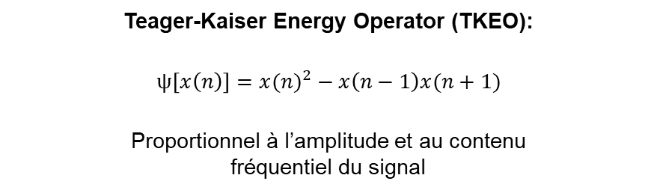
3. Étude statistique – Extraction de données
stylohyoïdien
début
Limite de détection
mV
GLR
Digastrique postérieur
mV
$$T_{D}$$
$$T_{F}$$
GLR
Sous-mandibulaires
mV
GLR
Son de la déglutition
$$T_{S}$$
mV
TKEO
temps (s)
temps (s)
Teager-Kaiser Energy Operator (TKEO):
$$ψ\left[x\left(n\right)\right]={x(n)}^{2}−x\left(n−1\right)x(n+1)$$
Proportionnel à l’amplitude et au contenu
fréquentiel du signal

Slide 22
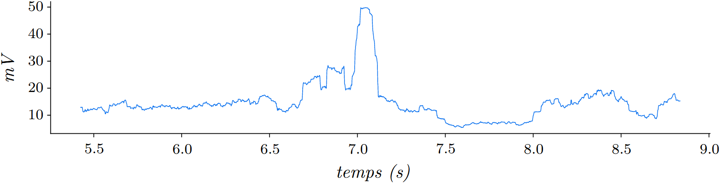
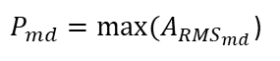
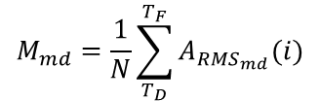
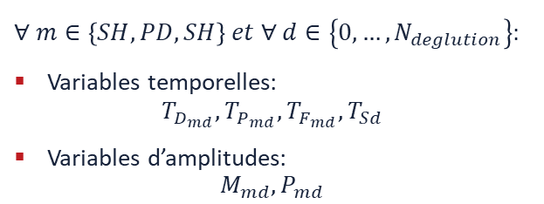




3. Étude statistique – Extraction de données
stylohyoïdien
début
Limite de détection
mV
GLR
Digastrique postérieur
mV
$$T_{D}$$
$$T_{F}$$
GLR
Sous-mandibulaires
mV
GLR
Son de la déglutition
$$T_{S}$$
mV
TKEO
temps (s)
temps (s)
$$∀ m∈\left\{SH,PD,SH\right\} et ∀ d∈\left\{0, …, N_{deglution}\right\}:$$
Variables temporelles:
$$T_{D_{md}},T_{P_{md}},{T_{F_{md}},T}_{Sd}$$
Variables d’amplitudes:
$$M_{md},P_{md}$$
Amplitude RMS: digastrique postérieur
$$M_{md}=\frac{1}{N}\sum_{T_{D}}^{T_{F}}{A_{{RMS}_{md}}(i)}$$
$$T_{D}$$
$$T_{F}$$
Valeur RMS des échantillons contenus dans une
fenêtre glissante de $200ms$
mVRMS
$P_{md}=max⁡(A_{{RMS}_{md}}$)
temps (s)
$$T_{P}$$

Slide 23

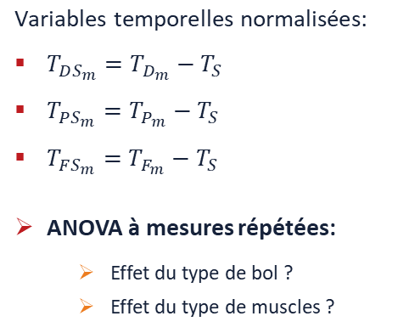

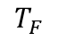

3. Étude statistique – Analyse des timings
$$\text{Variable}\text{s} \text{temporelles} \text{normalis}\text{é}\text{es}\text{:}$$
$T_{DS_{m}}=T_{D_{m}}−T_{S}$
$T_{PS_{m}}=T_{P_{m}}−T_{S}$
$T_{FS_{m}}=T_{F_{m}}−T_{S}$
ANOVA à mesures répétées:
Effet du type de bol ?
Effet du type de muscles ?
Début de
la déglutition ?
Temps
disponible ?
Prédisposition à
la déglutition ?
temps (s)
$$T_{D}$$
$$T_{S}$$
$$T_{P}$$
$$T_{F}$$
A. Mialland et al. Stylohyoid and posterior digastric timing evaluation. In: BSN (2023)

Slide 24
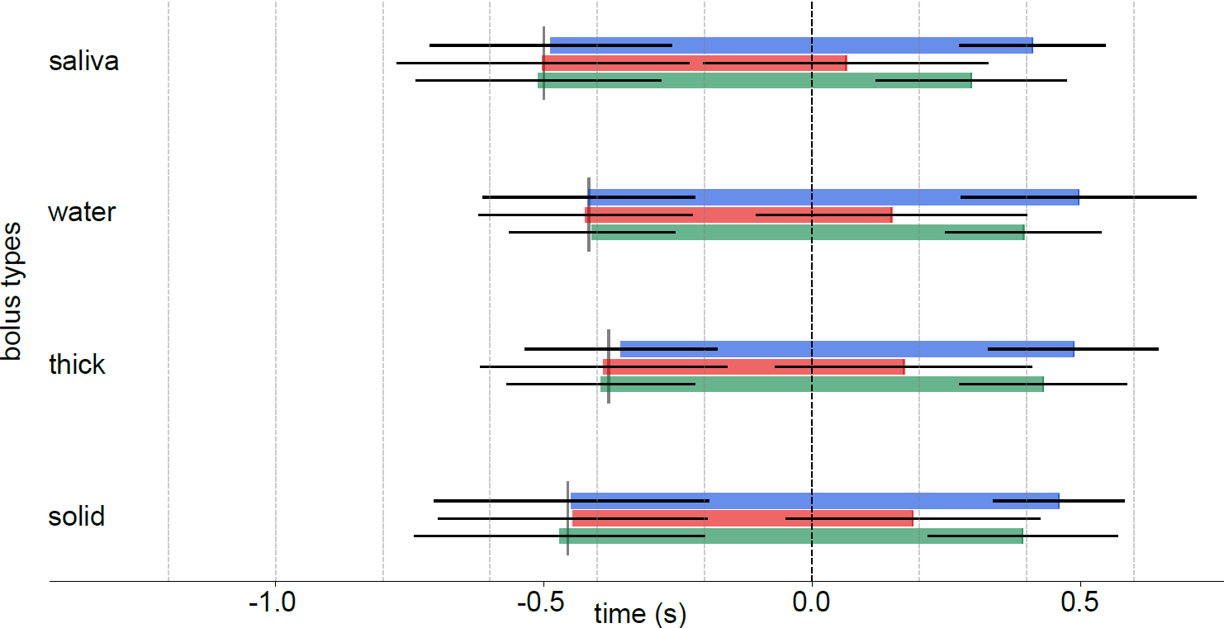
3. Étude statistique – Analyse des timings
*
**
peaks
Moyennes, : p<0,05, : p<0,01
Stylohyoïdien
Digastrique postérieur
Stylohyoïdien
salive
Digastrique postérieur
Sous-mandibulaire
Sous-mandibulaire
*
Limite temporelle
eau
Type de bol alimentaire
**
épais
*
solide
temps (s)

Slide 25
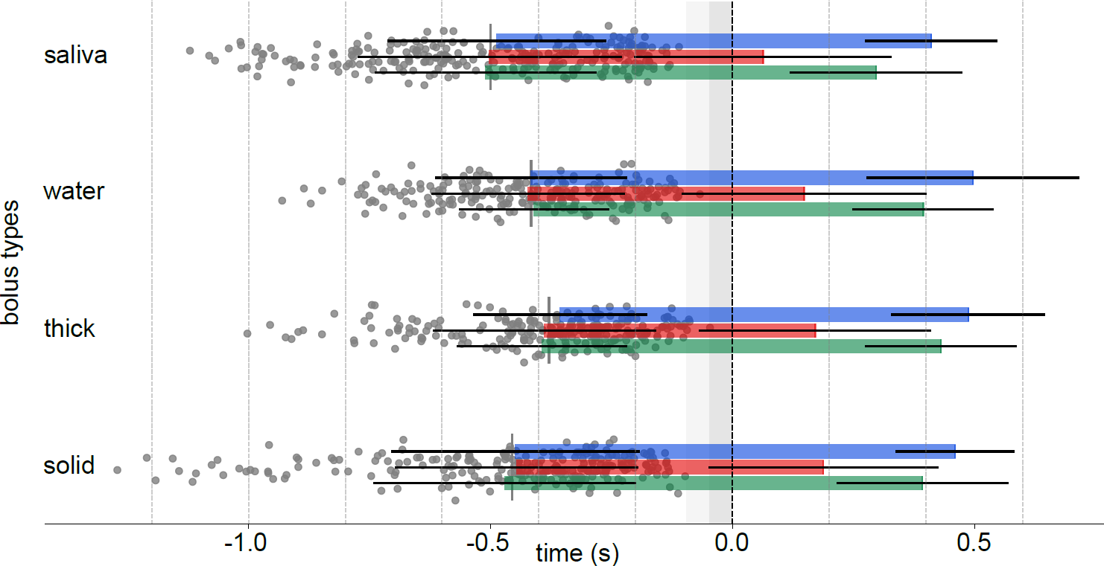
3. Étude statistique – Analyse des timings
*
**
peaks
onsets
Moyennes, : p<0,05, : p<0,01
Stylohyoïdien
salive
Digastrique postérieur
Sous-mandibulaire
*
eau
Type de bol alimentaire
**
-0,05s
-0,1s
épais
*
solide
temps (s)

Slide 26
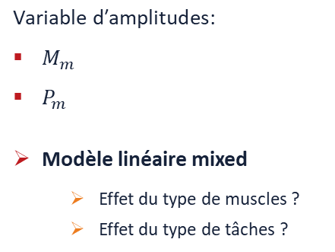
3. Étude statistique – Analyse des modes de recrutements
$$\text{Variable} \text{d}\text{′}\text{amplitudes}\text{:}$$
$M_{m}$
$P_{m}$
Modèle linéaire mixed
Effet du type de muscles ?
Effet du type de tâches ?
Début de
la déglutition ?
Temps
disponible ?
Prédisposition à
la déglutition ?
temps (s)
$$T_{D}$$
$$T_{S}$$
$$T_{P}$$
$$T_{F}$$
A. Mialland et al. Stylohyoid and posterior digastric recruitment pattern evaluation in swallowing and non-swallowing tasks. In: IRBM (2023). Submitted

Slide 27
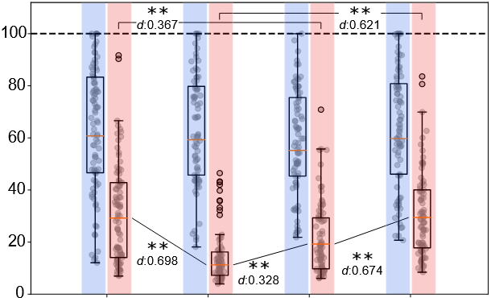
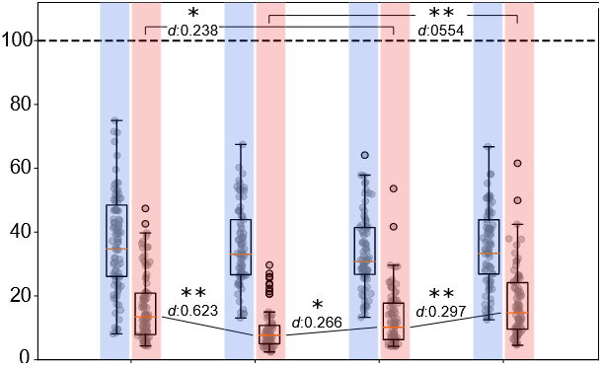
3. Étude statistique – Analyse des modes de recrutements
SH
moyenne
PD
déglutition maximale
maximum
moyenne
Amplitude RMS normalisée (%)
Amplitude RMS normalisée (%)
salive
eau
épais
solide
salive
eau
épais
solide
Normalisation: pour chaque sujet, les signaux RMS sont divisés par la valeur maximale issue de
l’ensemble des déglutitions, au sein des muscles stylohyoïdien et digastrique postérieur.
Le digastrique postérieur possède l’amplitude la plus petite.
Le stylohyoïdien ne montre aucune variation significative en fonction du bol alimentaire,

Slide 28
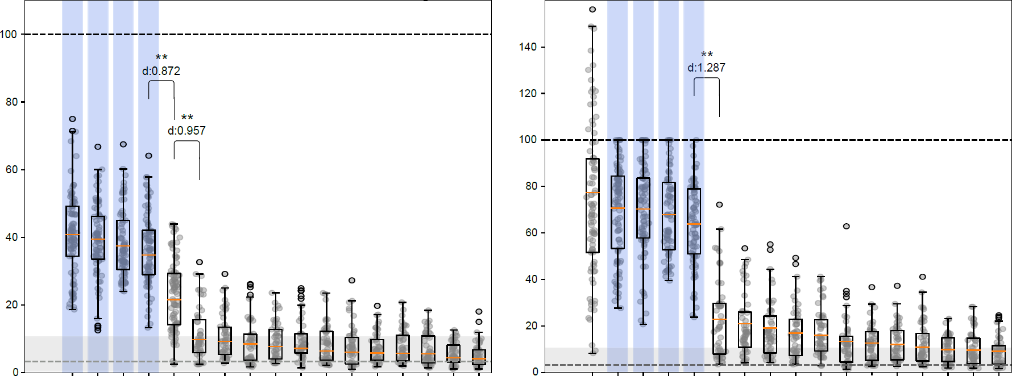
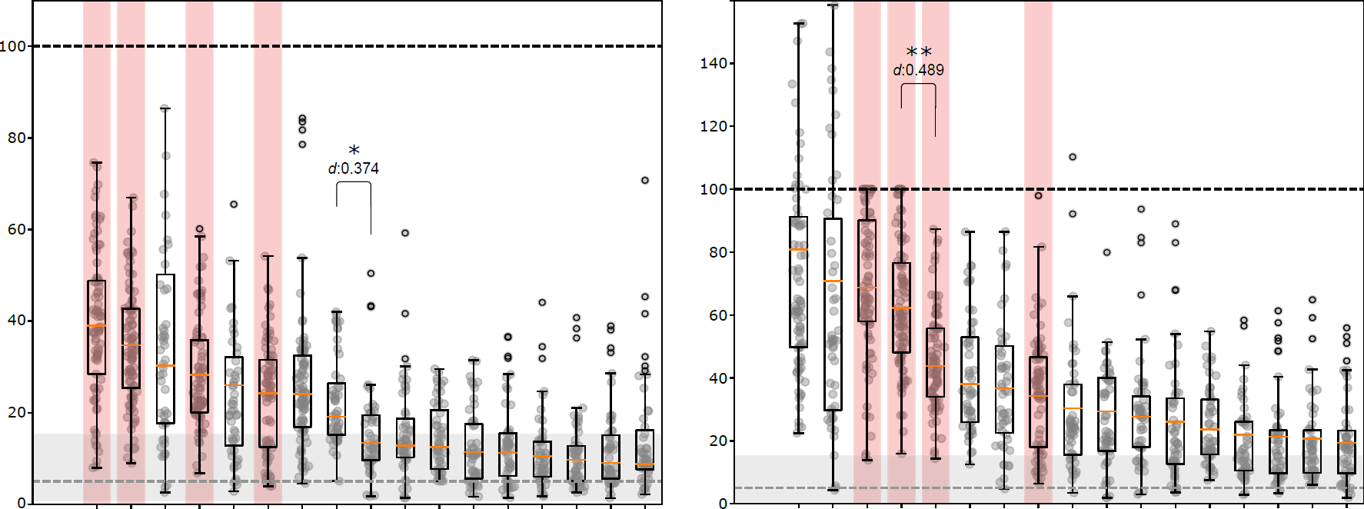
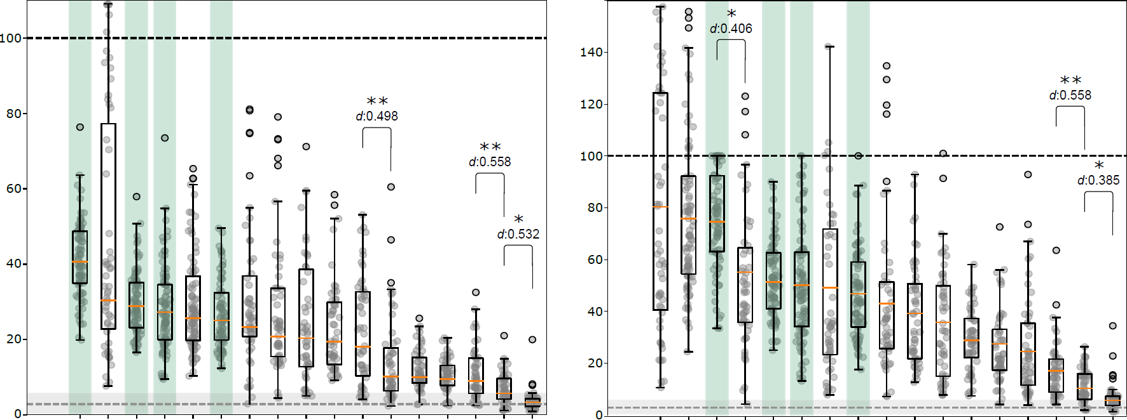
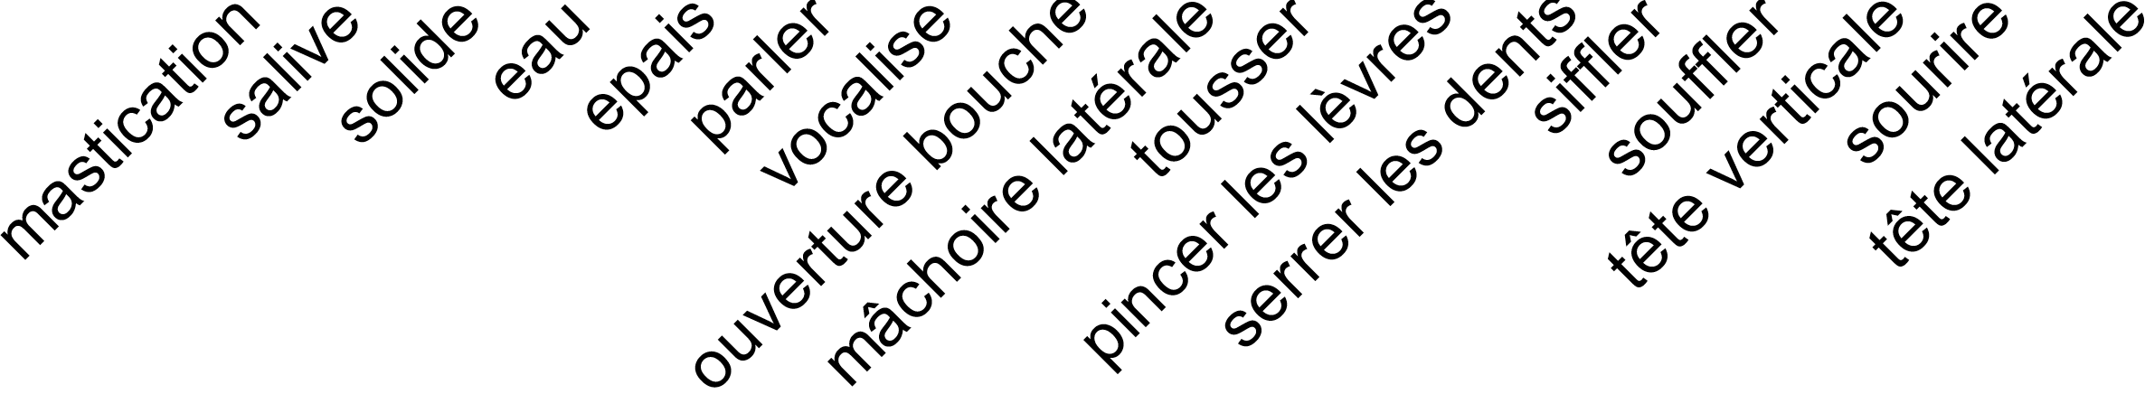
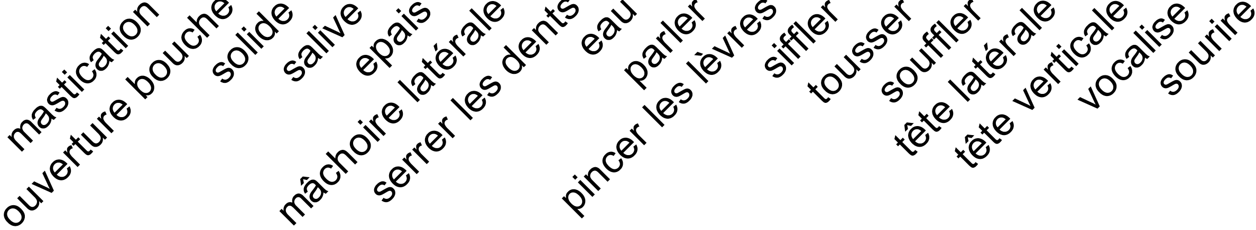
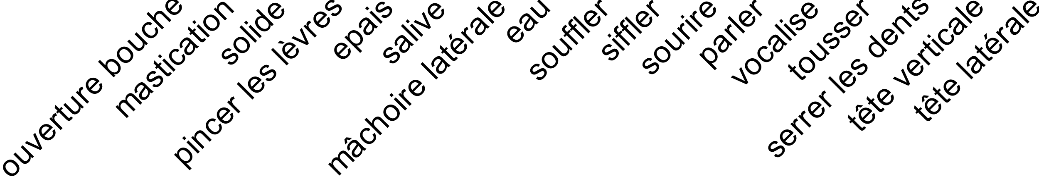
3. Étude statistique – Analyse des modes de recrutements
Acquisitions
Déglutitions
moyenne
Niveau de bruit: médiane
Déglutitions
stylohyoïdien
digastrique postérieur
sous-mandibulaires
Amplitude RMS normalisée (%)
Amplitude RMS normalisée (%)
Amplitude RMS normalisée (%)
Normalisation: pour chaque sujet, les signaux RMS sont divisés par la valeur maximale issue de
l’ensemble des déglutitions, au sein du muscle considéré.
Prédisposition claire du stylohyoïdien pour la déglutition. Tendance pour le digastrique postérieur
Pas de tendance claire pour les muscles sous-mandibulaires

Slide 29
Plan de la présentation
Contexte
Protocole de Recherche Clinique (PRC)
Étude statistique
Détection temps réel
Larynx Artificiel Implantable Actif (LAIA)
Conclusion et perspectives

Slide 30
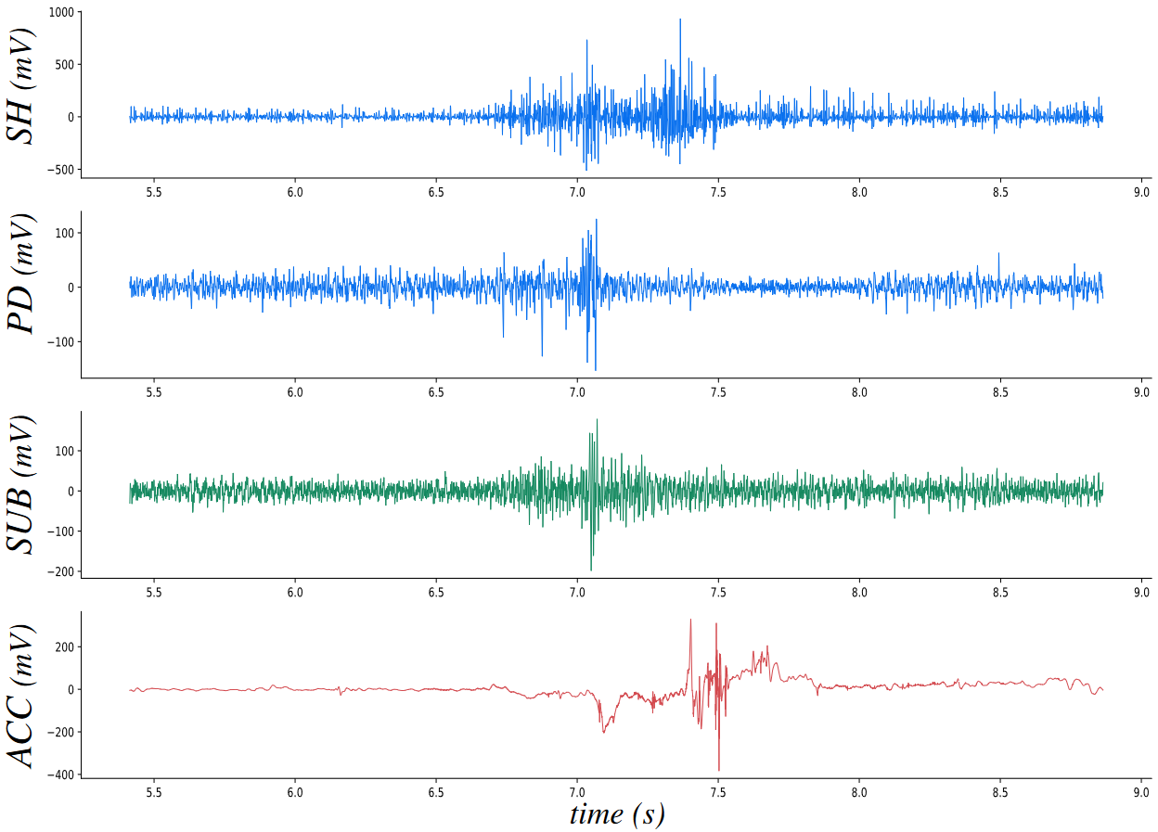
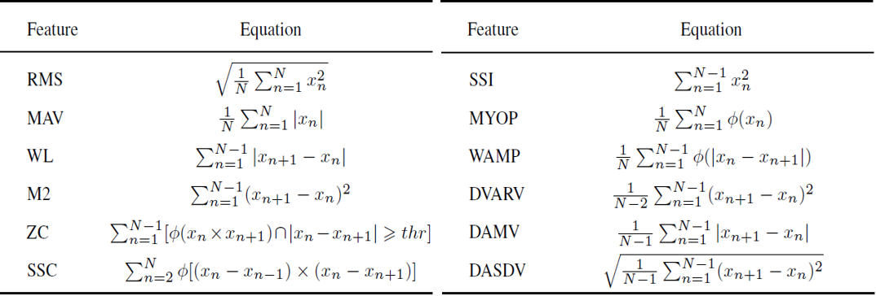
4. Détection temps réel – Comparaison avec la littérature
Fenêtre de 200ms, pas de 50ms
Reproduction des études comparables:
Constantinescu et al. 2018:
EMG de surface: muscles sous-mandibulaires.
Déglutitions, pincer les lèvres, mouvements de la tête, mouvements de la langue.
Déglutitions, pincer les lèvres, rotation tête, flexion/extension tête.
McNulty et al. 2021:
Sujets sains et sujets laryngectomisés totaux
EMG de surface: muscles sous-mandibulaires, diaphragme, muscles intercostaux.
Déglutition, tousser, parler, lever, assoir, toucher tête, tourner buste, marcher.
Déglutition, tousser, parler, dire "iii", tourner tête, flexion/extension tête.
A. Phinyomark et al. 2017.
Boruta
LDA / SVM
A. Mialland et al. Stylohyoid and posterior digastric potential evaluation for a real-time swallowing detection, with intramuscular EMG. In: IEEE trans MRB (2023). Submitted

Slide 31


4. Détection temps réel – Comparaison avec la littérature
Comparaison avec Constantinescu et al.
précision : 83.9%, rappel : 92.3%, F1-score : 87.9%
Comparaison avec McNulty et al. précision : 77%, rappel : 57%, F1-score : 66%
Résultats les plus proche des travaux comparés.
Amélioration substantielle avec le muscle stylohyoïdien seulement.
Potentiel effet synergique entre les muscles SH et PD.

Slide 32
4. Détection temps réel – Classification des tâches
Méthode:
Sequential forward selection
déglutition
non-déglutition
Boruta
LDA / SVM

Slide 33


4. Détection temps réel – Classification des tâches
LDA: , SVM:
SH: stylohyoïdien , PD: digastrique postérieur , SM: sous-mandibulaires
Performances des classifieurs (F1-score)
Ajout incrémental de la meilleure
tâche à la classification
Plus le rang est élevé,
plus la classification est difficile
Nombre de tâches ajoutées à la déglutition

Slide 34

4. Détection temps réel – Classification des tâches
LDA: , SVM:
SH: stylohyoïdien , PD: digastrique postérieur , SM: sous-mandibulaires
Performances des classifieurs (F1-score)
La mastication est toujours 13ème,
causant la plus grosse chute.
Nombre de tâches ajoutées à la déglutition

Slide 35

4. Détection temps réel – Classification des tâches
LDA: , SVM:
SH: stylohyoïdien , PD: digastrique postérieur , SM: sous-mandibulaires
Performances des classifieurs (F1-score)
6
rotation de la tête
3
2
2
1
Nombre de tâches ajoutées à la déglutition
2,5

Slide 36


4. Détection temps réel – Classification des tâches
Rangs d'inclusion des tâches, pour chaque
classifieur et combinaison de signaux
Rang moyen de chaque tâche:
2,5: rotation de la tête
De la plus facile
à la plus difficile
à classifier
3,2: flexion/extension de la tête
3,7: tousser
5,4: serrer les lèvres
5,5: siffler
5,8: serrer les dents
6,6: sourire
7,3: dire « iii »
7,6: souffler
9,3: parler
10,3: ouverture de la bouche
10,8: mouvements de la mâchoire
13: mastication

Slide 37
4. Détection temps réel – Regroupement de participants
Méthode:
Agglomerative hierarchical clustering
C4
C1
C3
C1
P3
C2
P1
P2
P3
P4
P5
Boruta
LDA / SVM
Distance euclidienne moyenne entre les déglutitions.

Slide 38

4. Détection temps réel – Regroupement de participants
Effet du regroupement des participants en deux groupes
Plus grande amélioration, par rapport au groupe contenant tous les participants

Slide 39

4. Détection temps réel – Regroupement de participants
Fréquence Cumulées
Capacité manquée
du muscle
% de déglutition
Détecté normalisé
Groupe 1
Fréquence Cumulées
Limite temporelle de détection
temps (s)
Tout les participants
Fréquence Cumulées
temps (s)
Groupe 2
temps (s)

Slide 40
Plan de la présentation
Contexte
Protocole de Recherche Clinique (PRC)
Étude statistique
Détection temps réel
Larynx Artificiel Implantable Actif (LAIA)
Conclusion et perspectives

Slide 41

5. LAIA - Faisabilité
Reconstruction des voies aériennes
Système de protection actif
vue de
A et B
Prothèse trachéale fonctionnelle [H. Etienne et al. 2018, H. C. Grillo 2002 ]:
Flexibilité longitudinale.
Rigidité.
Étanchéité: épithélium respiratoire.
Non-immunogénicité.
Fiabilité et reproductibilité de la méthode.
Biocompatibilité des matériaux.
Debry C. et al. 2014.
[H. C. Grillo 2002] prothèse synthétique inefficace.
E. Martinod et al. 2018
Notes:
Stop l’activité biologique des cellules

Slide 42

5. LAIA - Faisabilité
Système de protection actif
Mécanisme de protection fonctionnel:
Surélévation de l’entrée du larynx
Détournement du bol alimentaire
Permettre une intervention médicale
Compatibilité avec la radiothérapie
Permettre l’expectoration des sécrétions
Interdire toute fermeture définitive
Rapidité de fermeture
Petite taille
Sphincter œsophagien supérieur

Slide 43



5. LAIA - Faisabilité
Reconstruction des voies aériennes
Système de protection active
Mesures implantables:
K. A. Yildiz et al. 2020 (survey)
Vue et al. 2020, K. L. Burke et al. 2022:

Slide 44
5. LAIA - Faisabilité
Reconstruction des voies aériennes
Système de protection active
Rapidité de l’unité de calculs:
Prothèses de bras robotisées [A. Jaramillo-Yánez et al. 2020, N. Parajuli et al. 2019, R. H. Chowdhury et al. 2013]:
Contraintes de temps et de calcul comparables
Signaux relativement stationnaires
Pas de contrainte de consommation majeure
Pas d’enjeux vitaux

Slide 45

5. LAIA – Prototype de laboratoire
PC
UART
DMA
CPU
Circuit de
Puissance
Mécanisme de protection
Liaison série.
Envoi temps réel.

Slide 46



5. LAIA – Prototype de laboratoire
PC
UART
DMA
CPU
Circuit de
Puissance
Mécanisme de protection

Slide 47



5. LAIA – Prototype de laboratoire
PC
UART
DMA
CPU
Circuit de
Puissance
Mécanisme de protection
15mm
20mm
39mm
10mm
65mm

Slide 48


5. LAIA – Prototype de laboratoire
Microcontrôleurs utilisés
Configurations évaluées:
Classifieurs: LDA, SVM, ANN
Taille de fenêtre: 200 points, 400 points
Intervalle entre fenêtres: 50 ms
Signaux considérés: SH-PD, SH-PD-SM

Slide 49




5. LAIA – Prototype de laboratoire
Résultats par configuration
Caméra rapide (1000 fps):
La détection d’une déglutition allume une LED
$T_{a}={T_{f}−T}_{LED}$
$T_{a}=22ms$
Temps total pire scénario - 400 points, SH-PD-SM, ANN:
$T_{T}=22$ + 3,27 = 25,27ms

Slide 50
Plan de la présentation
Contexte
Protocole de Recherche Clinique (PRC)
Étude statistique
Détection temps réel
Larynx Artificiel Implantable Actif (LAIA)
Conclusion et perspectives

Slide 51
6. Conclusion et perspectives
Mesure des muscles stylohyoïdien (SH) et digastrique postérieur (PD):
Élaboration d’une méthode novatrice par électromyographie intramusculaire.
Timings:
Activation des muscles SH et PD au début de la déglutition.
Précocité de l’activité du muscle PD.
Amplitude:
Prédisposition du muscle SH à la déglutition.
Stabilité du muscle SH.

Slide 52



6. Conclusion et perspectives
Détection temps réel:
Amélioration significative de la justesse de détection avec le muscle SH.
Amélioration significative de la précocité de détection avec le muscle PD.
Potentiel effet synergique entre les muscles SH et PD.
Larynx artificiel implantable actif:
Les méthodes de mesure et de reconstruction des voies aériennes sont prometteuses.
Prototype de laboratoire actionnable en 25,27ms.
$$\overline{T_{D}}≈−427ms$$
Début de la déglutition
Moment d’activation
des muscles mesurés
0 secondes
Limite de détection
temps
Intervalle d’activation
des muscles mesurés
Traitement des
signaux ($3,27ms$)
Actionnement du
système ($22ms$)

Slide 53
6. Conclusion et perspectives
Recherche d’informations complémentaires sur l’activité du cou.
Développement d’un mécanisme de protection de la trachée.
Étude du système sur des patients laryngectomisés totaux.
Élaboration d’un algorithme aux contraintes temporelles fortes.
Étude des cas particuliers: vomissement, sommeil, évolution temporelle, …

Slide 54
Publications
Revues internationales à comité de lecture:
Survey
A. Mialland, I. Atallah et A. Bonvilain. “Toward a robust swallowing detection for an implantable active artificial larynx : a survey”. In : Medical & Biological Engineering & Computing (2023), p. 1299-1327. doi : 10.1007/s11517-023-02772-8.
Articles
A. Mialland, I. Atallah et A. Bonvilain. “Stylohyoid and posterior digastric potential evaluation for a real-time swallowing detection, with intramuscular EMG”. In: IEEE Transactions on Medical Robotics and Bionics (2023). Accepted.
A. Mialland, I. Atallah et A. Bonvilain. “Stylohyoid and posterior digastric recruitment pattern evaluation in swallowing and non-swallowing tasks”. In : Innovation and Research in BioMedical engineering (2023). Submitted.
A. Mialland et al. “Submental MechanoMyoGraphy (MMG) to Characterize the Swallowing Signature”. In : Innovation and Research in BioMedical engineering (2021). doi : 10.1016/j.irbm.2021.05.001.
Conférences internationales à comité de lecture:
A. Mialland, I. Atallah et A. Bonvilain. “Stylohyoid and posterior digastric measurement with intramuscular EMG, submental EMG and swallowing sound.” In :Biomedical Engineering Systems and Technologies (2023). Lisbonne. doi : 10.5220/0011628100003414.
A. Mialland, I. Atallah et A. Bonvilain. “Stylohyoid and posterior digastric timing evaluation”. In : Body Sensor Networks (2023). Boston. Accepted.
Conférence internationale:
A. Mialland, I. Atallah et A. Bonvilain. The inherent complexity of an implantable active artificial larynx. Recherche en Imagerie et Technologies pour la Santé. Brest. 2022.
Conférence nationale:
A. Mialland, I. Atallah et A. Bonvilain. Vers la faisabilité d’un larynx artificiel implantable actif. Société Française de Phoniatrie et Laryngologie. Tours. 2021.
Protocole de recherche clinique:
A. Mialland, I. Atallah et A. Bonvilain. Detection of Early Swallowing Time by Electromyogram and Sound Recording in Healthy Volunteers. https://clinicaltrials.gov/. Protocol ID : 38RC22.0096.2022.

Slide 55

Annexes
*
**
peaks
onsets
Moyennes, : p<0,05, : p<0,01
Stylohyoïdien
Digastrique postérieur
Sous-mandibulaire
*
**
-0,05s
-0,1s
*

Slide 56





Annexes
Profil temporel EMG (cochon): niveau d’activité median, ${25}^{ème}$ percentile, et ${75}^{ème}$ percentile. German et al. 2009.
Profil temporel EMG (cochon): niveau d’activité median. German et al. 2009.
Raccourcissement des muscles, mesuré
par imagerie (humain) T. Okada et al. 2013

Slide 57

Annexes
A. Kurosu et al. 2018

Slide 58

Annexes
Stylohyoïdien
Digastrique postérieur
Sous-mandibulaire
*
**
peaks
onsets
Moyennes, : p<0,05, : p<0,01
salive
*
eau
Type de bol alimentaire
**
-0,05s
-0,1s
épais
*
solide
temps (s)

Slide 59
Annexes

Slide 60

Annexes
Park D. et al. 2017

Slide 61
Annexes
EMG intramusculaire du cochon
stylohyoïdien
Os hyoïde
Digastrique
postérieur
omohyoïdien
thyrohyoïdien
sternohyoïdien
sternothyroïdien
A. J. Thexton et al. 2012

Slide 62


Annexes
Jonction neuro-musculaire
Neurone moteur 1
Neurone moteur 2
muscle
Fibres musculaires
Konrad P. 2005.

Slide 63

Annexes
D. Park et al. 2017

Slide 64

Annexes
A. Pal et al. 2003

Slide 65


Annexes
M. Hasegawa et al. 2018

Slide 66


Annexes
C. C. Walczak et al. 2018

Slide 67




Annexes
D. Lippert et al. 2016.
D. Lippert et al. 2016.

Slide 68

Annexes
cavité nasale
cavité orale
épiglotte
Sinus piriforme
Sphincter
œsophagien
supérieur
trachée
œsophage
Pharynx: vue postérieure
Pharynx: coupe sagittale

Slide 69


